Slide 1
점프 투 장고를 활용한 커뮤니티 사이트
인천대학교
컴퓨터 공학과 신영규

Slide 2
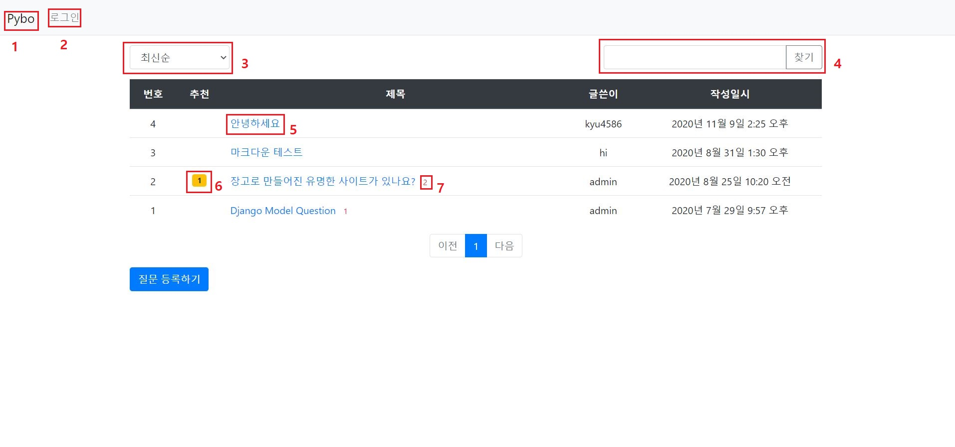
메인 화면
Notes:
1 : 메인 화면으로 돌아가는 링크입니다.
2 : 로그인과 회원가입을 위한 페이지로 이동하는 링크입니다.
3 : 글의 정렬 기준을 최신순, 추천순, 인기순(답글의 개수)으로 정렬할 수 있도록 하는 콤보박스입니다.
4 : 키워드로 글을 검색할 수 있는 검색창입니다.
5 : 글의 제목을 클릭하면 글의 내용을 확인할 수 있는 링크입니다.
6 : 추천수는 그 글을 추천한 회원의 수를 알려줍니다.
7 : 글에 달린 답글 개수를 알려줍니다.

Slide 3
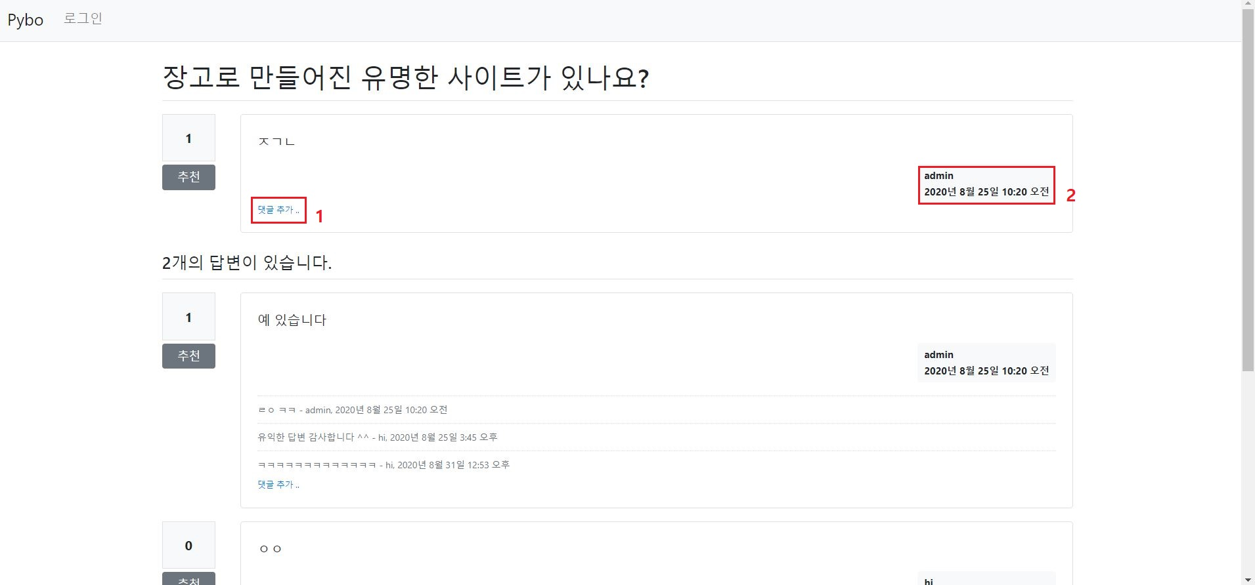
작성된 글로 들어갈 때 화면
Notes:
1 : 댓글을 달 수 있는 링크입니다.
2 : 작성자의 아이디와 작성 일시가 표시됩니다.

Slide 4
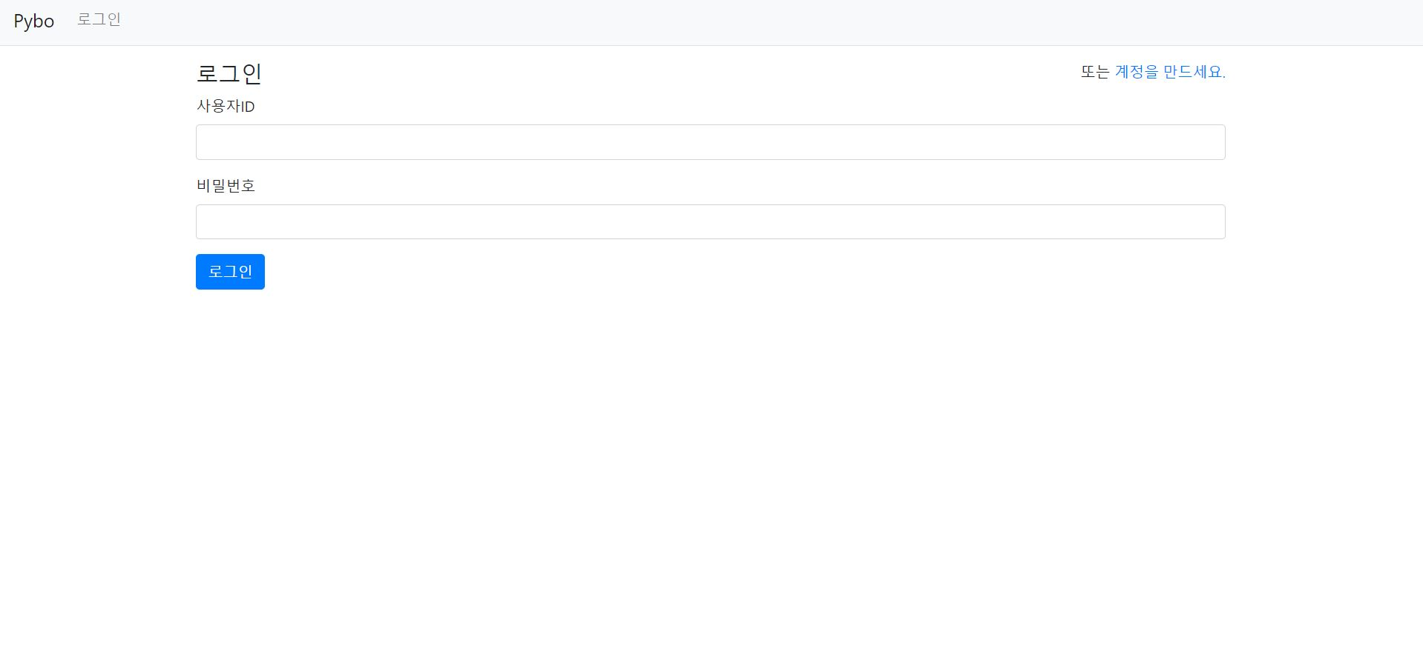
로그인 화면

Slide 5
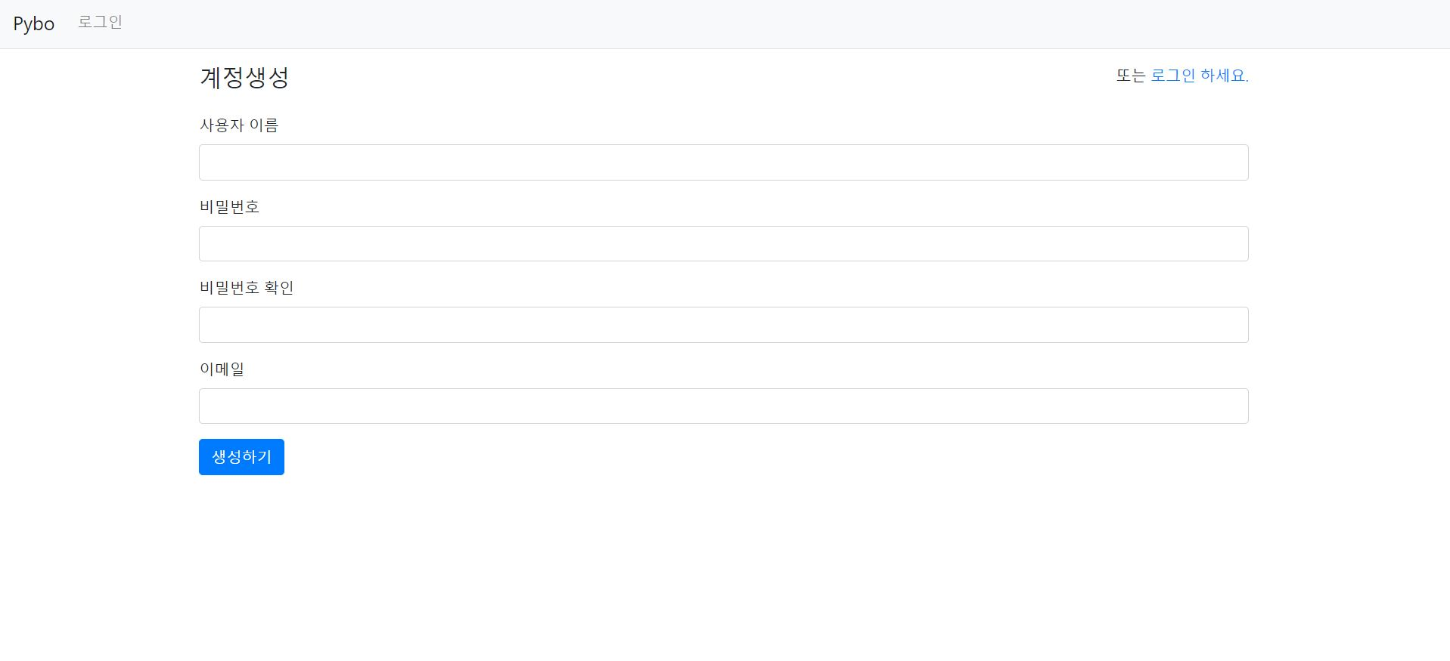
계정 생성 화면

Slide 6
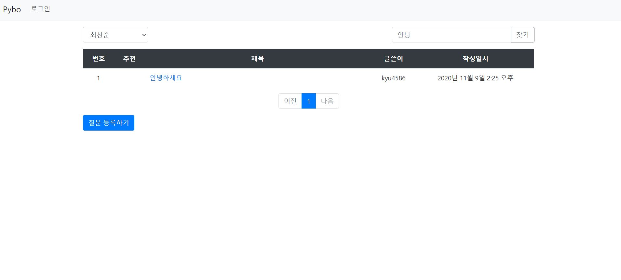
‘안녕’ 키워드로 글 검색 화면

Slide 7
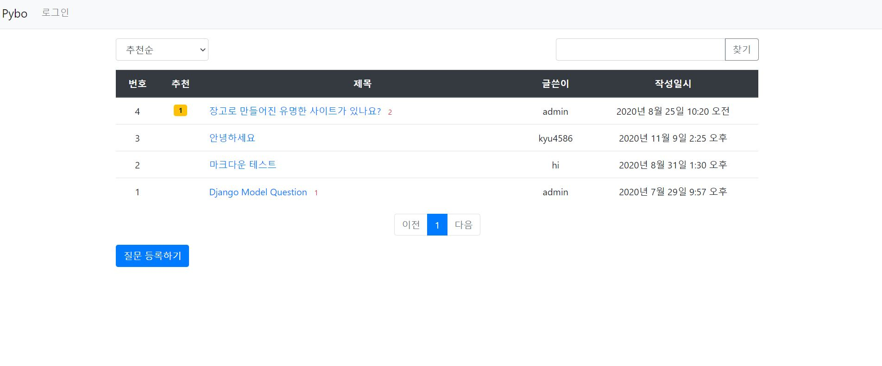
추천순으로 정렬한 화면

Slide 8
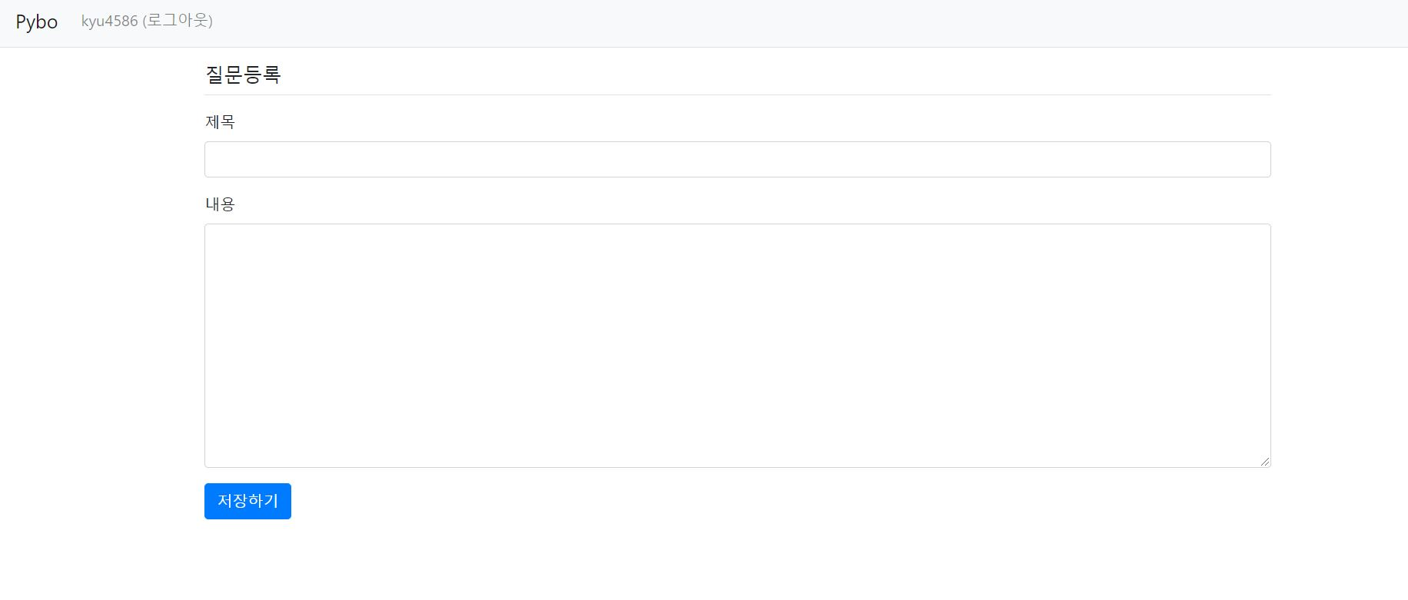
로그인 후 질문 등록 화면

